Slide 1
Повесть В.Распутина «Прощание с Матёрой» Ангарские берега
Нуанзина Е.А. ГБОУ СОШ 185 Санкт-Петербург

Slide 2
Острова на реке Ангаре

Slide 3
Памятник деревянного зодчества

Slide 4
Деревня на Ангаре сегодня

Slide 5
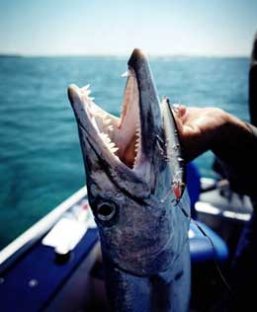
Андрей Тарасов житель Сибири:
У человечества теперь есть демократия, гаджеты, много всего. Но кто сейчас возьмется пить сырую воду прямо из реки, зачерпывая ладонью? На том острове в 90-х я пил ангарскую воду с ладони. Думаете, я прощу?

Slide 6
Здесь когда-то была островная деревня Чернова. Это все, что от неё осталось.

Slide 7
Андрей Гришаков, режиссер к/ф «Прощай, Ангара: трагедия Богучанской ГЭС»: «350 километров чистейшей реки Ангары будет затоплено! Под водой окажутся земли, плодороднее которых просто нет, не придумано ещё. И там - слёзы, слёзы… Мужики плачут!»

Slide 8
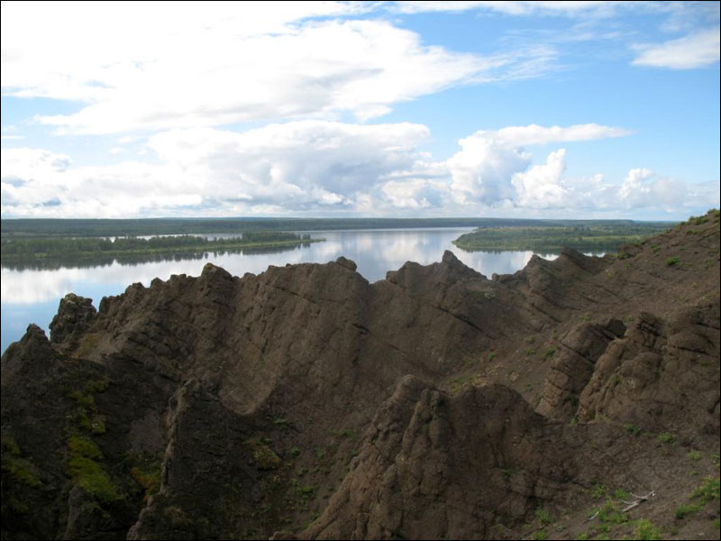
Острова на Ангаре
Останки старой церкви

Slide 9
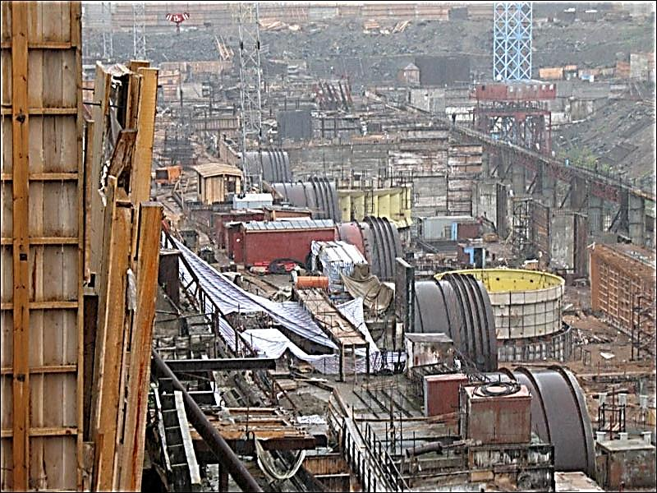
Строящаяся Богучанская ГЭС
Зона будущего затопления – 1494 км квадратных

Slide 10
Ольга Лукашевич, профессор кафедры охраны труда и окружающей среды Томского ГАСУ
Апрель 2011
«На реке Ангаре действуют три гидроэлектростанции: Иркутская, Братская и Усть-Илимская. Ушли под воду огромные лесные массивы, переселено более 100 тыс. человек, многократно уменьшилось рыбное поголовье»

Slide 11
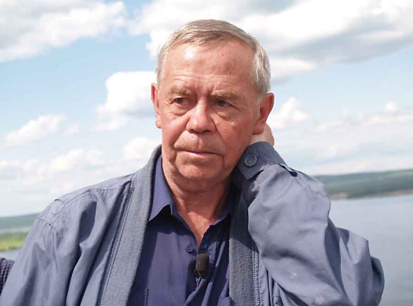
Рассказывает В.Распутин:
Приехал Путин. Я задал ему вопрос: «Строительство ГЭС (Богучанской) началось в советский период.
Длительное время стройка была законсервирована. Нельзя ли сейчас прекратить её? Ведь будут сломаны судьбы огромного количества людей, погибнут сотни километров тайги, живность». Он посмотрел на меня как на ненормального и сказал: «Нет, нельзя»… Я спросил : «Что будет с людьми, проживающими там, и территорией?» Он ответил:
«Если понадобится, то, во всяком случае, одна гидроэлектростанция будет». Но будет не одна, а две……

